Slide 1
СВЕТ НА ПУТУ КА НОВОМ РАТУ

Slide 2
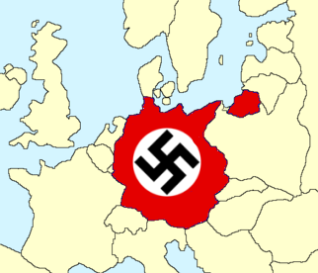

Slide 3
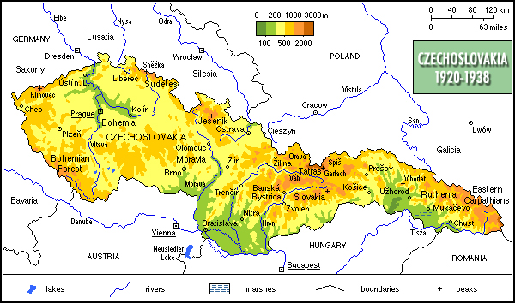
СУДЕТСКА ОБЛАСТ, А ЗАТИМ И ЦЕЛА ЧЕХОСЛОВАЧКА СУ БИЛЕ ОКУПИРАНЕ ОД СТРАНЕ НЕМАЧКЕ

Slide 4
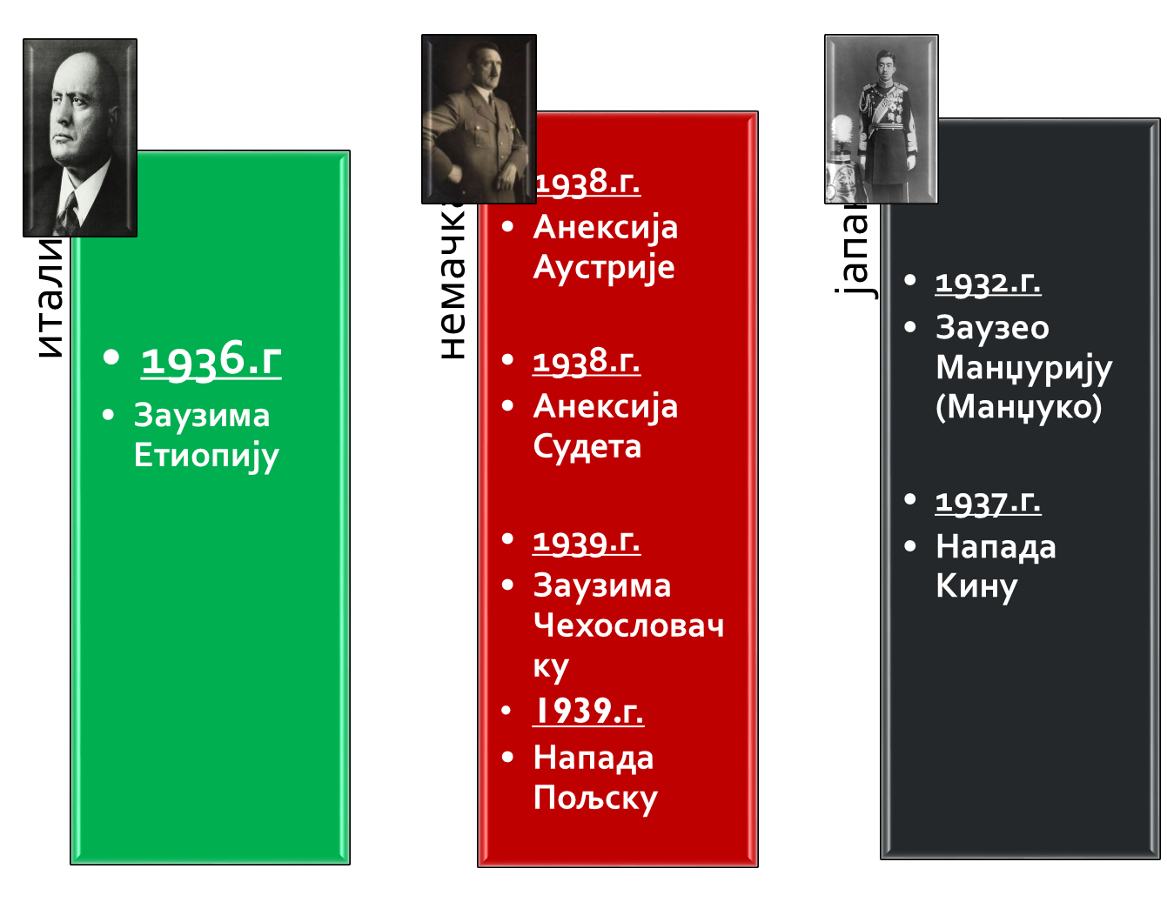

Slide 5
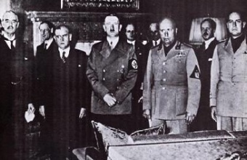
МИНХЕНСКИ СПОРАЗУМ
У Минхену 1938.г. је потписан споразум између претставника Енглеске (Чемберлен), Француске (Даладје) и Немачке (Хитлер).
Немачкој је одобрено освајање Судета.

Slide 6
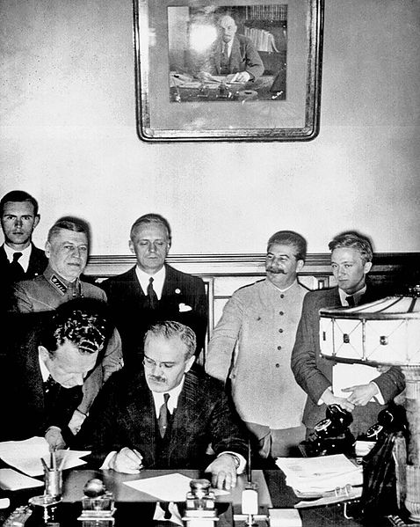
ПАКТ О НЕНАПАДАЊУ
23.августа1939.г.
У Москви је потписан пакт о ненападању између Немачке и СССР-а.
Потписали су га Рибентроп и Молотов.
Пакт је предвиђао и поделу Пољске.

Slide 7
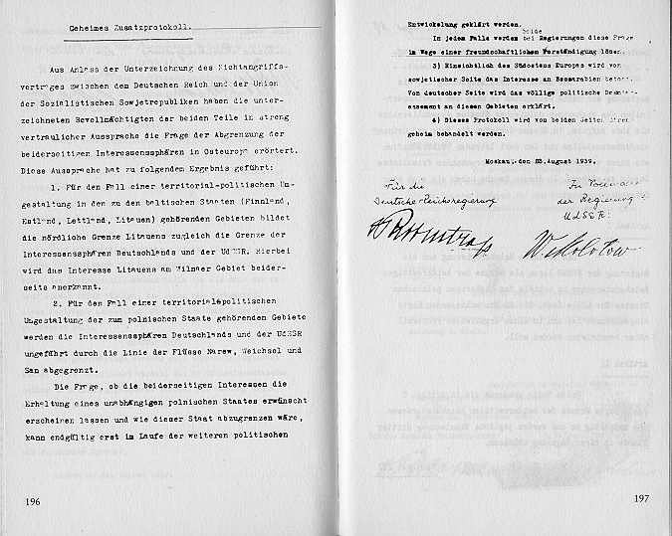
ТЕКСТ СПОРАЗУМА РИБЕНТРОП - МОЛОТОВ

Slide 8
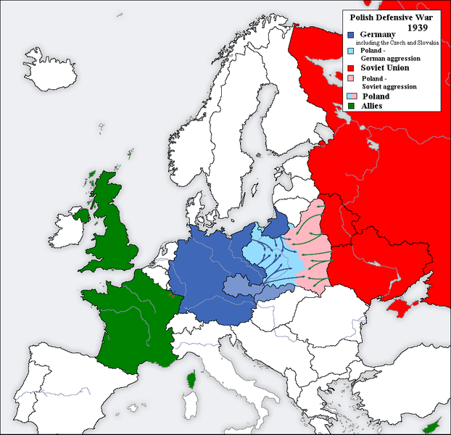
ПЛАН НАПАДА И ПОДЕЛА ПОЉСКЕ

Slide 9
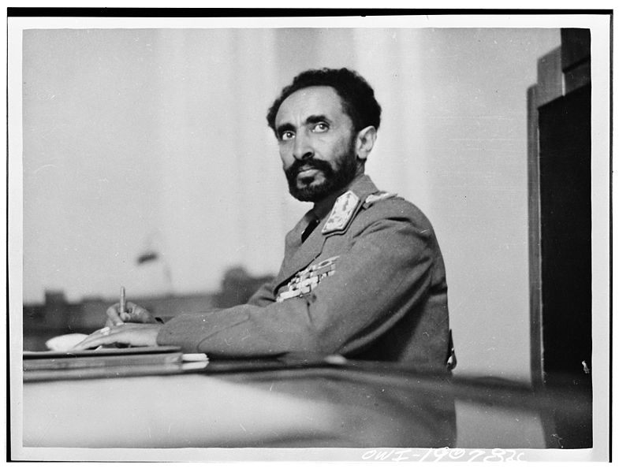
ЕТИОПИЈА(АБИСИНИЈА)
ЦАР ХАЈЛЕ СЕЛАСИЈЕ

Slide 10

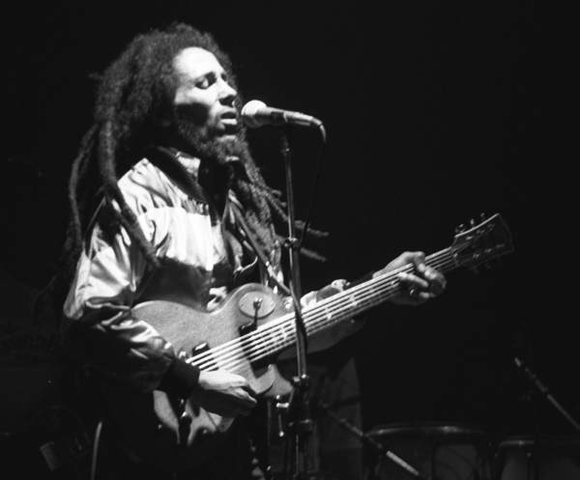
РАСТАФАРИ-БОБ МАРЛИ

Slide 11
РАСТАФАРИЈАНСТВО
Његови припадници верују да је Хајле Селасије божја инкарнација, и познати су као растафаријанци или расте.
Назив потиче од првобитног имена Хајла Селасија - Рас Тафари Маконен; Рас на Амхарику (етиопском) или Рош на хебрејском значи Глава, и представља титулу у Етиопији; Тафари значи Стваралац А Маконен значи Анђео.

Slide 12
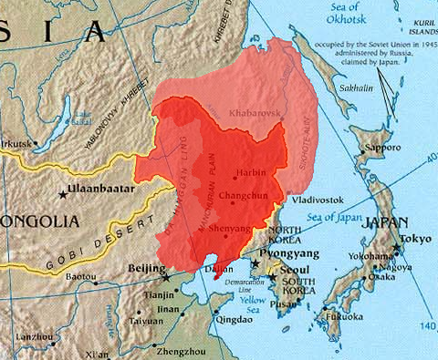
ЈАПАН НАПАО МАНЏУРИЈУ
(МАНЏУКО)

